Slide 1
数字系统实验过程中遇到的一些问题及解决办法
汇报人：第十一组
2024.5.9

Slide 2
Problem 1st
Problem 2nd
Problem 3rd
Summary

Slide 3
Problem 1st
Lab4中消抖代码严谨性与适用性讨论

Slide 4
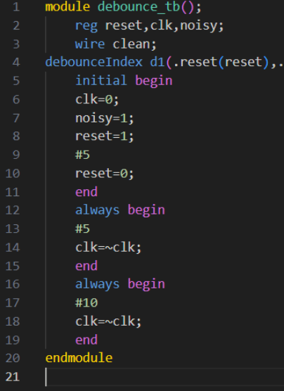
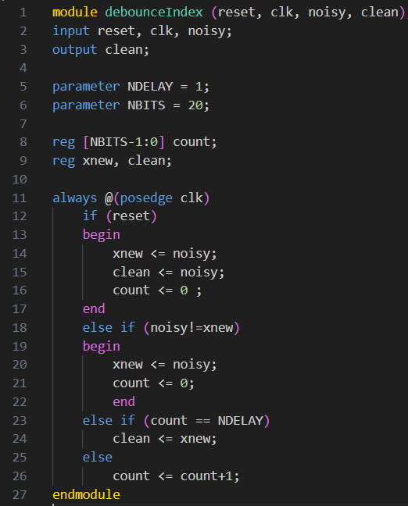
问题背景
■在Lab4中，要求设计电子锁的状态机。其中不可避免的涉及到防抖问题，即deboounce部分代码。该问题具体体现在上板实验时进行按键操作并不能达到输出下一位的结果，会出现上一位甚至返回初始位的现象。可能大多数同学没有遇到相关问题，具体原因后面会进行分析。下面进行我们对该问题严谨性和适用性的讨论。
仿真源代码（上图）
消抖源代码（右图）

Slide 5
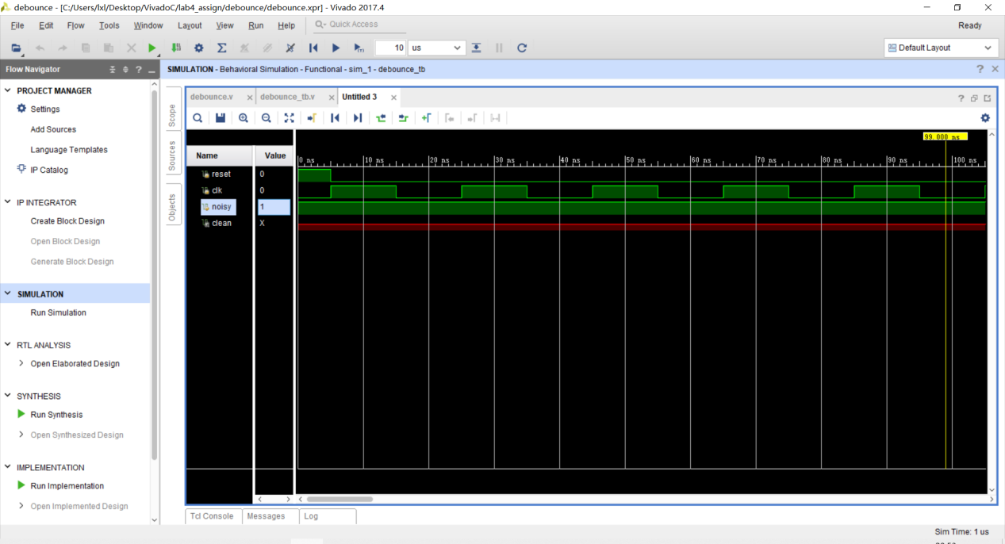

问题分析
■
已经设置了reset了，为什么clean输出的信号还一直是红色信号？
■
reset未进入时钟上升沿，故未被读取

Slide 6
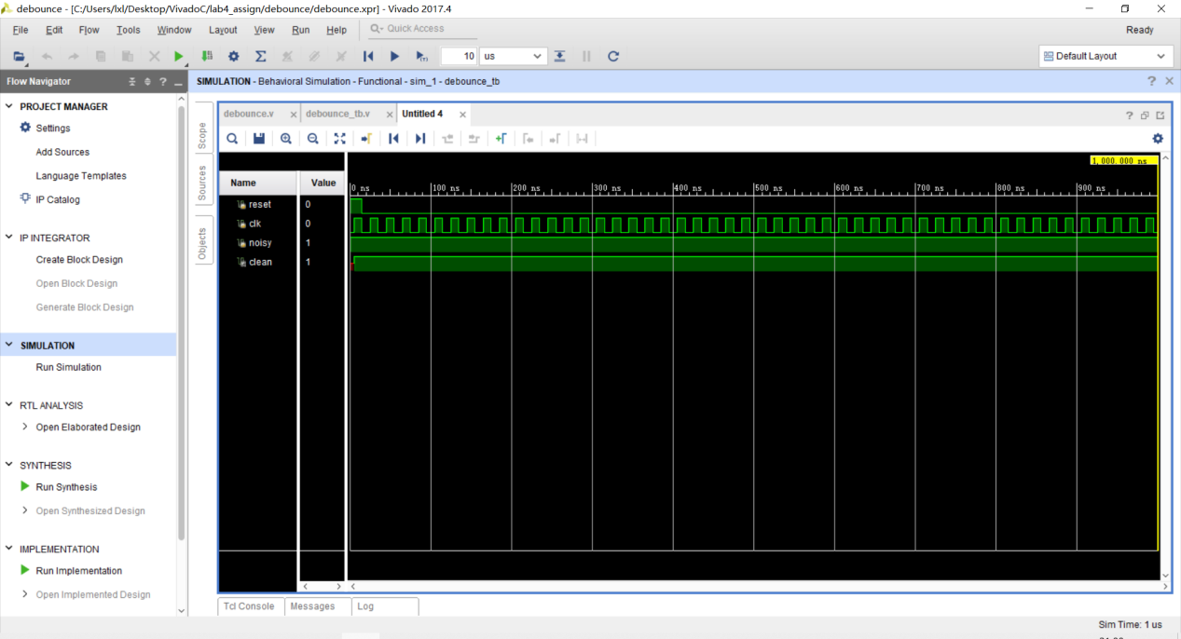
解决办法
■ 考虑从仿真层面解决
更改仿真代码第9行为#15
■ 仿真结果
结果虽然没有问题，但是这样解决是否严谨？
难道需要后续使用这个模块的人清楚的了解到reset的设定时长？

Slide 7
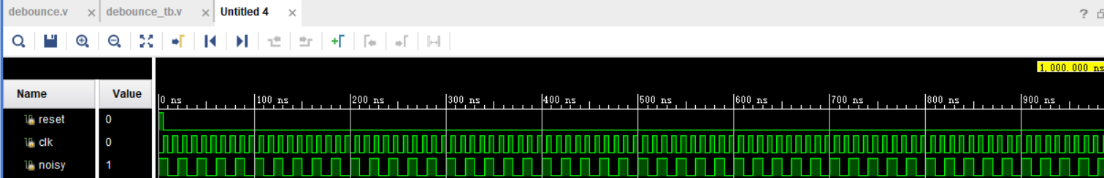
另一种解决办法
■ 考虑从消抖源层面解决
更改源代码第11行always @(posedge clk) 为always @(posedge clk or posedge reset)
■ 提问，当置源代码第5行parameter NDELAY = 3时；如下波形应该产生什么结果？从消抖功能的角度，他应该产生什么样的结果？

Slide 8

另一种解决办法
■答案
为什么？为什么未实现消抖功能？
我们决定通过电路图的分析来找出问题所在，并尝试进行解决。

Slide 9
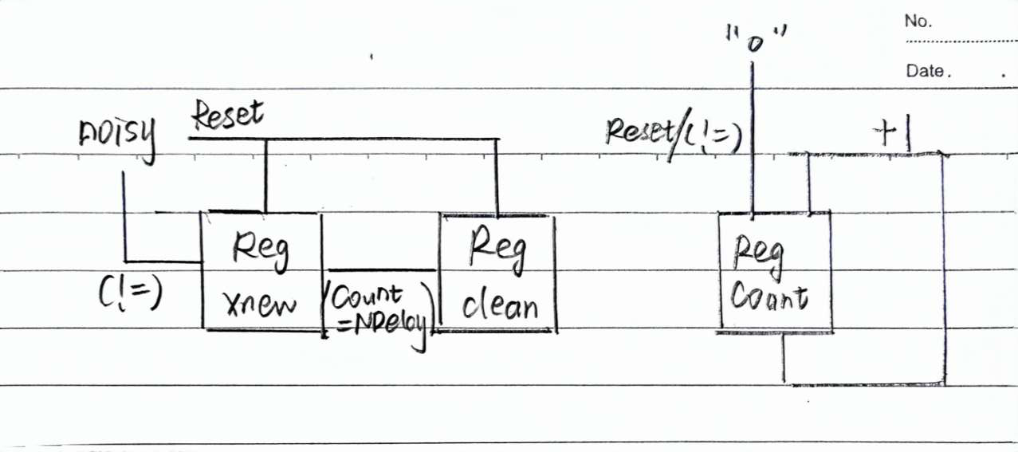
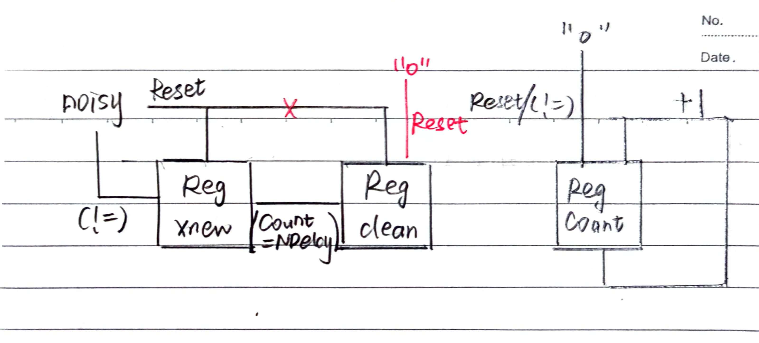
电路图分析
■ 即更改源代码第15行 clean <= noisy为 clean <= 0
↓

Slide 10
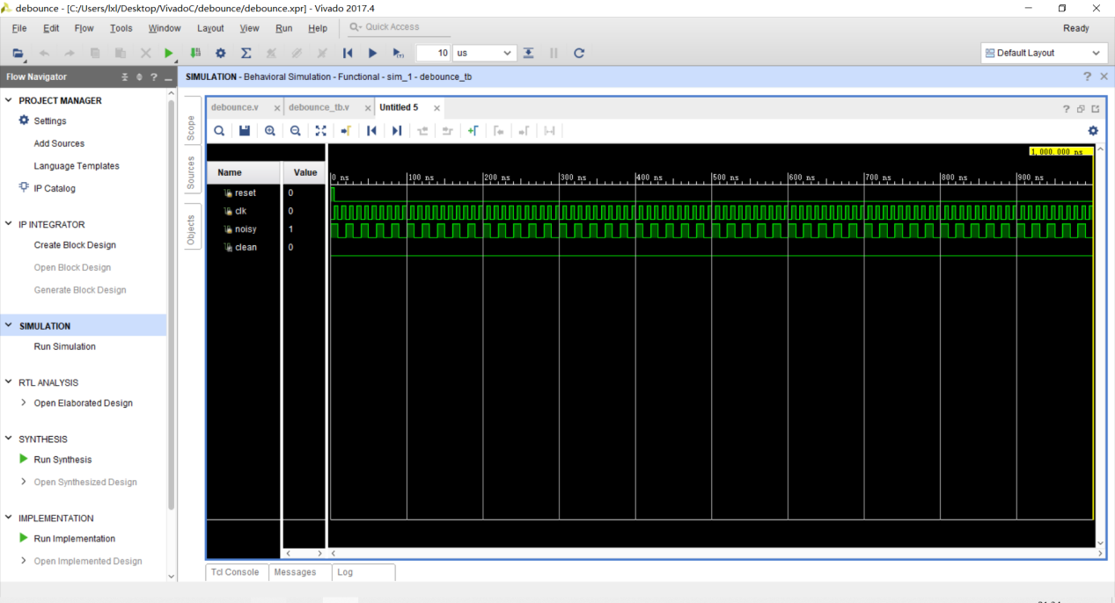
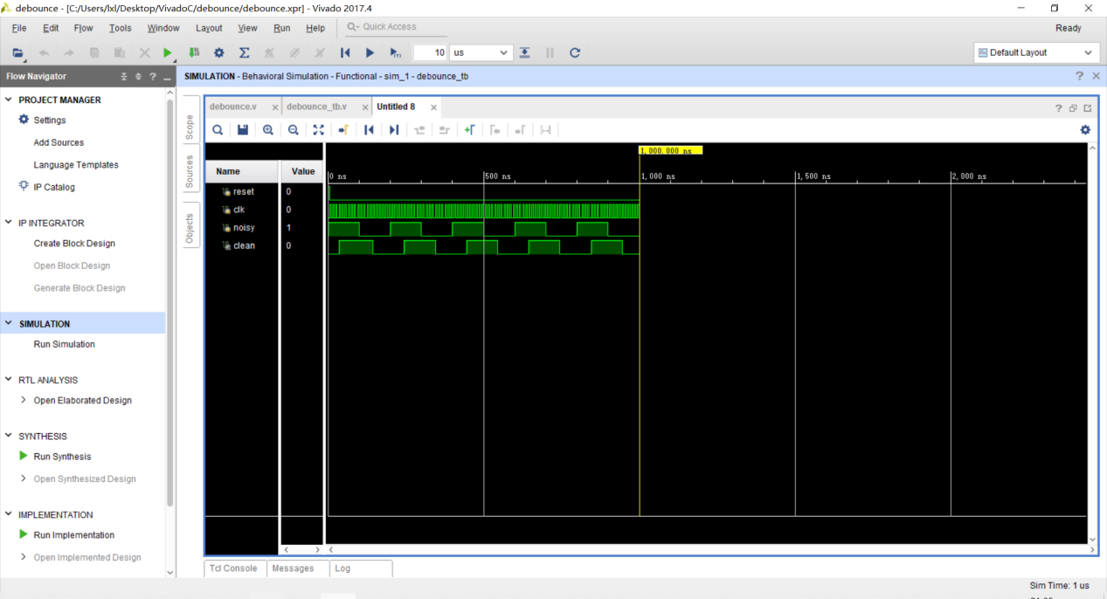
结果分析
消抖成功，且不影响正常状态工作
■提问
如之前所说，在我们编写lab4的过程中大部分人并没有做上述两个更改，却也能得到正确的实验结果。包括助教老师也认为lab4 deboounce代码可以直接使用，为什么？
■答案
1，正常实验中reset时间绝对够长，能包括时钟上升沿
2、正常实验中较难出现第二种情况（reset和noisy同时为高电平，且低电平积累永远未达到有效值）

Slide 11
问题总结
■再反思
事实上，从某种角度来说，这个波形的结果恰恰说明“消抖成功”，为什么？
■回归本质
这个debounce代码到底实现了什么功能？他适配什么样的按钮？我们的按钮需要怎样的debounce代码来适配？

Slide 12
问题总结
综上所述，debounce设计在严谨性上缺乏考虑，同时并不完美适用我们的按钮。

Slide 13
Problem 2nd
Lab5中通过循环移位寄存器使数码管滚动显示

Slide 14
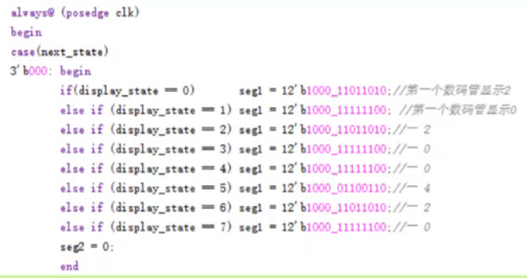
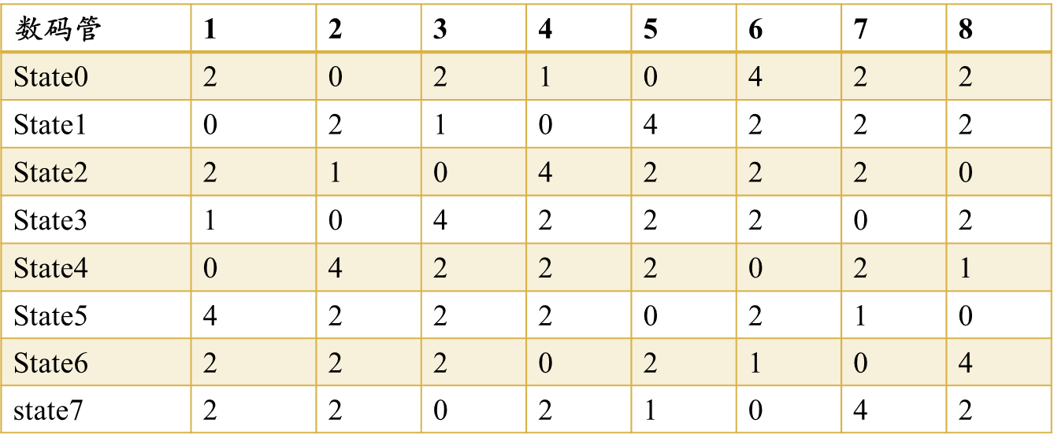
问题分析
■ 在Lab5的要求中，需要实现七段数码管的循环输出。而对于课件中的示例代码，对每个数码管在八个不同状态下的输出都要单独设置，单单控制数码管输出就要写8*8=64条代码，且若要改变显示的数需要一一修改，过程过于繁琐。因此，我们考虑加入寄存器模块对需要显示的数字进行编码存储，每个数码管读取特定的寄存器，使寄存器循环移位达成数码管的循环显示，可以很大程度的降低繁琐程度。
图为课件中的示例代码
图为一个循环显示的示例

Slide 15
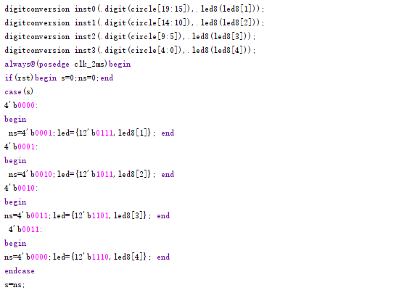

寄存器模块代码展示
寄存器初始化
读取寄存器中编码转译为数码管控制信号
加入移位模块实现滚动显示

Slide 16
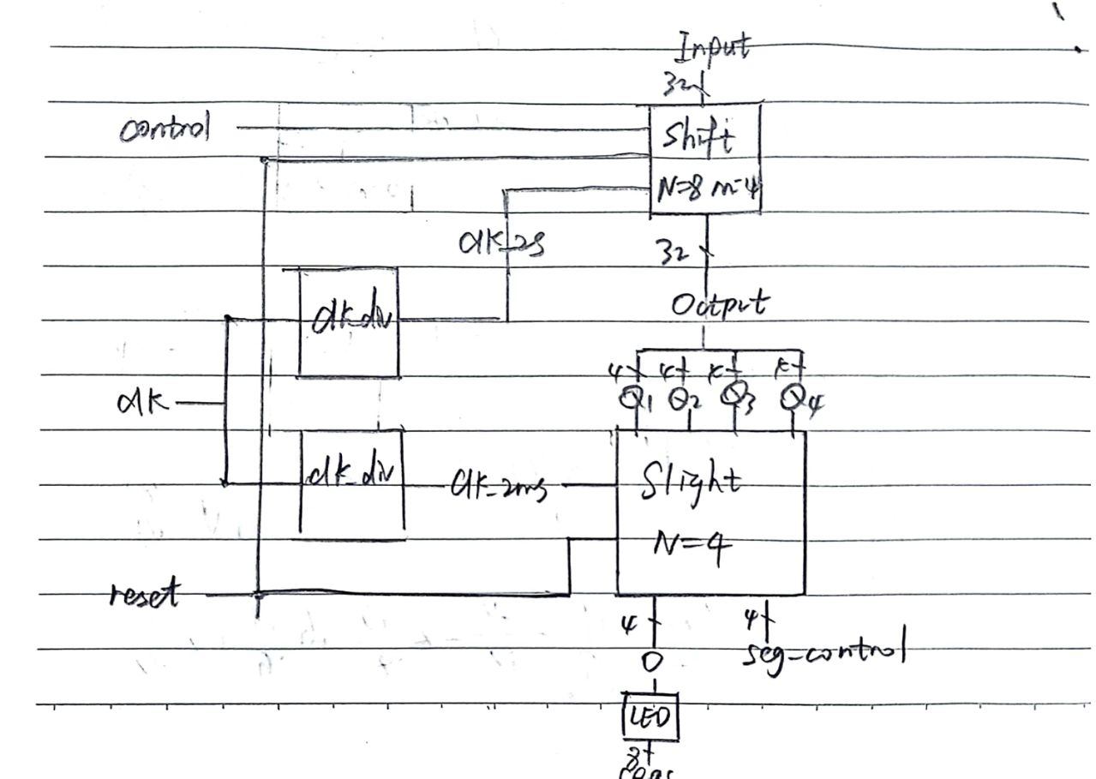
另一种解决办法
■可以通过另一种办法来设计寄存器，实现该实验的输出要求。
即移位寄存器模块加上闪烁模块。可见右电路图

Slide 17
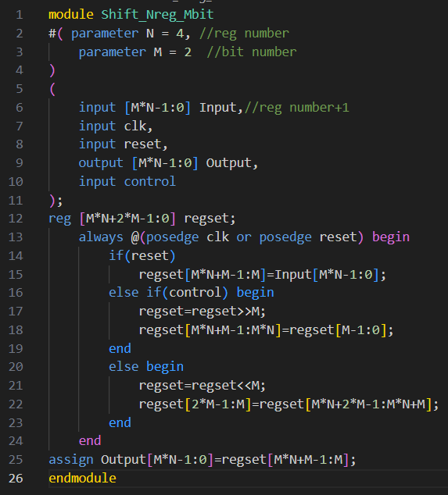
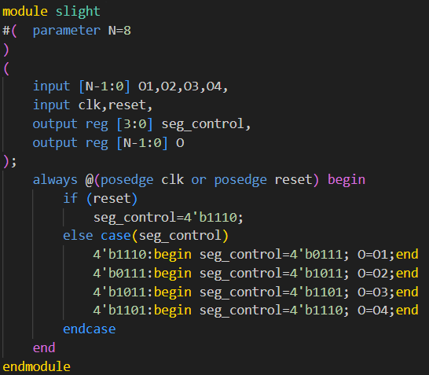
代码展示
移位寄存器模块
闪烁模块

Slide 18
Problem 3rd
优先编码器级联过程中出现的数据传输问题

Slide 19
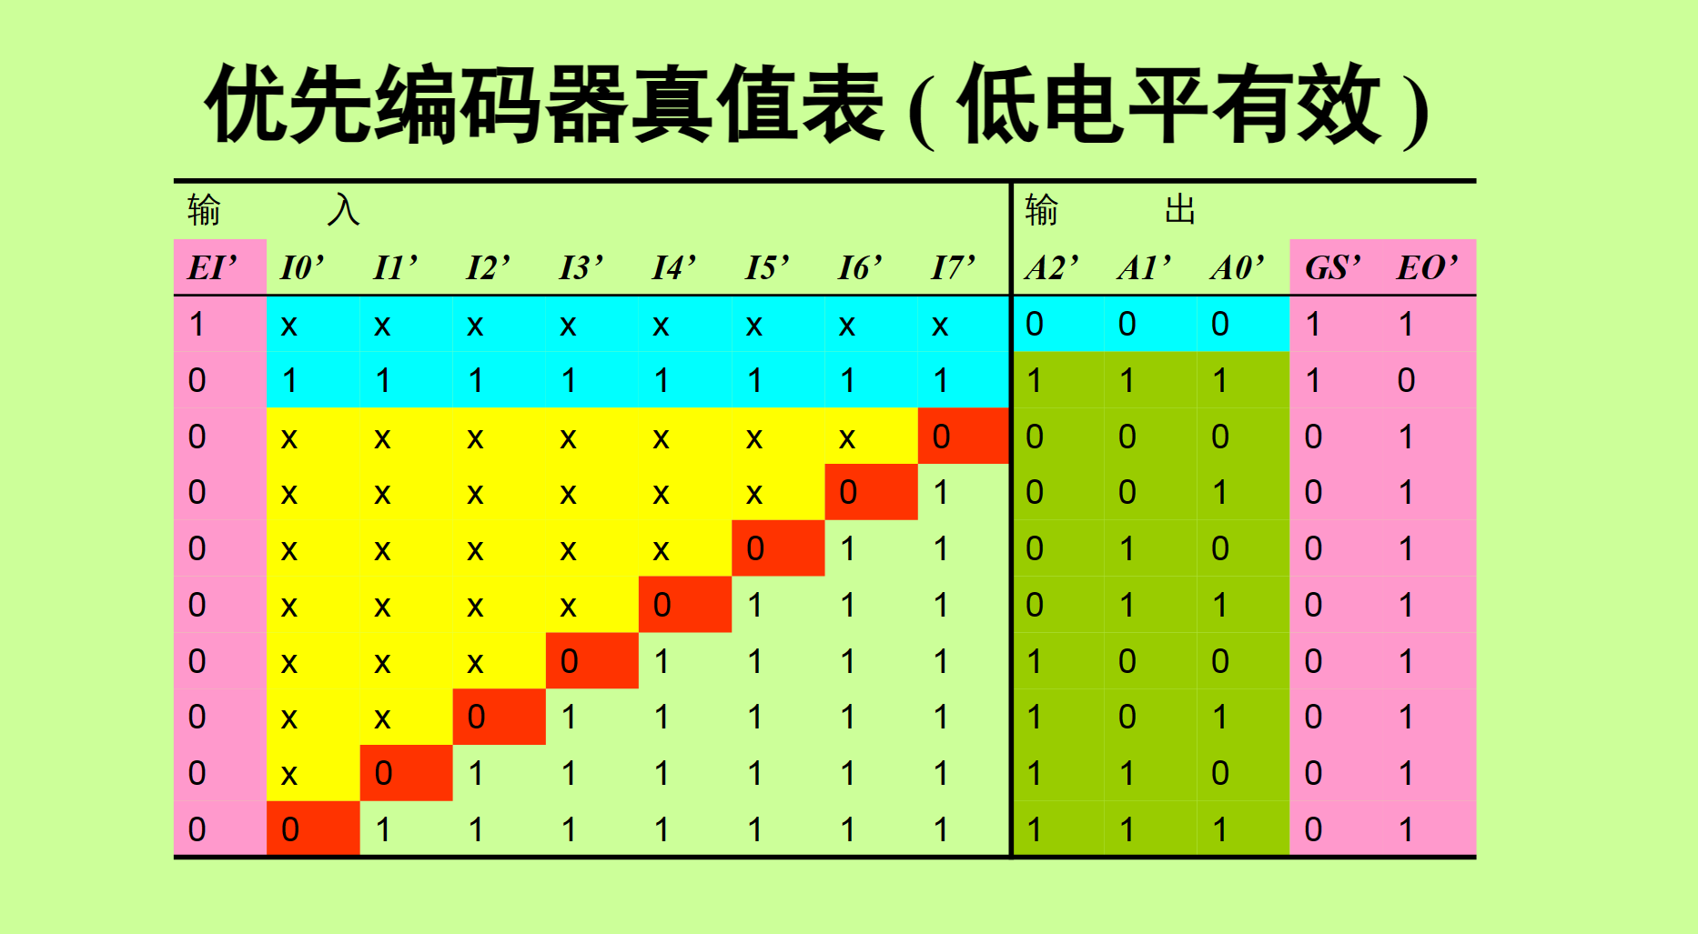
问题分析
优先编码器
在Lab4之后进行的课堂练习中，我们做了优先编码器的相关训练，通过开关控制编码器的八位输出，并在led灯上将输出显示出来，此部分没有遇到困难。
但在后续小组中进行三个编码器的级联时，出现了低位编码器无法向中位及高位输出信号的问题，这困扰了我们很久。

Slide 20
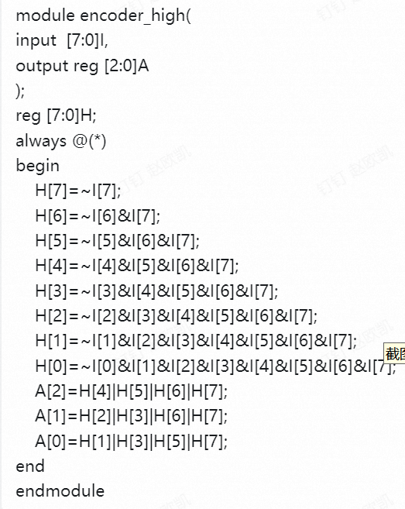
解决办法
级联中的问题
■ 在尝试进行级联的过程中，信号一直无法正常传输 ，我们分别在软件层面和硬件层面尝试去解决问题。
■在软件层面上，我们首先考虑的自然是传输信号的代码出现了问题，因此对低电平的代码进行了更改和简化，与另外两块板子上的代码保持一致。在上板实验后，仍旧出现可以正常显示信号输出，却无法将信号传输到下一块板子上的问题。

Slide 21
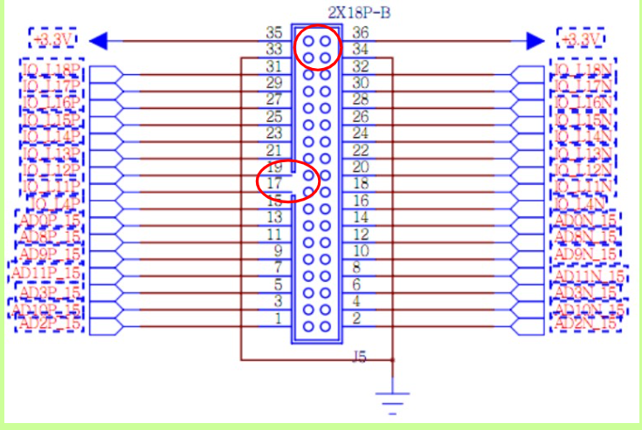
解决办法
■在软件层面走不通后，我们在助教老师的指导下探究到了硬件层面。
首先，我们考虑是不是在引脚编辑过程中出现了错误，选择的引脚不能正常输出信号。开始我们发现对IO接口的方向判断错误，这令我们一度以为找到了问题所在。可令人失望的是，通过反复的改变接口引脚，输出并没有出现任何变化，说明问题不在这里。
后来，在助教老师的指导下，我们又尝试了更改传输线等操作，最后将低位编码器的EGO1板换成了Basys3板，方才实现了信号的传输。但是在传输过程中，也出现了时断时续，传输易受影响等现象。猜想问题可能出现在系统的兼容性上面，也欢迎大家指出我们的错误和不足。

Slide 22
恳请老师和同学批评指正
汇报人：11组 郑智瑄 李明远 赵欧凯
2024.5.9

